Slide 1

Būvprojekta izmaiņas
būvdarbu gaitā
Anita Apšāne
Būvniecības valsts kontroles biroja
Būvniecības kontroles departamenta
Būvdarbu kontroles nodaļas
būvinspektore
Rīgā, 22.11.2024.

Slide 2


BŪVPROJEKTA IZMAIŅAS BŪVDARBU LAIKĀ
1.
BŪVNIECĪBAS DALĪBNIEKI VIENOJAS PAR IZMAIŅU VEIKŠANU
2.
IZMAIŅAS TIEK NOFORMĒTAS UN SASKAŅOTAS ARBILSTOŠI NORMATĪVU PRASĪBĀM
IZMAIŅAS, BŪVNIECĪBAS DALĪBNIEKIEM SAVSTARPĒJI VIENOJOTIES
3.
IZMAIŅAS TIEK REALIZĒTAS BŪVĒ (BŪVDARBOS)
IZMAIŅAS, BŪVNIECĪBAS DALĪBNIEKIEM SAVSTARPĒJI VIENOJOTIES

Slide 3

BŪVPROJEKTA IZMAIŅU SASKAŅOŠANAS VEIDI
IZMAIŅAS, KURAS JĀSASKAŅO BŪVVALDĒ
BL 17.panta (2¹) daļa, 16.panta (2¹) un (2²) daļas
IZMAIŅAS, KURĀM JĀVEIC EKSPERTĪZE
VBN 60., 67.¹ un 69. punkti
IZMAIŅAS, BŪVNIECĪBAS DALĪBNIEKIEM SAVSTARPĒJI VIENOJOTIES
VBN 115. punkts
Ja būvdarbu laikā rodas nepieciešamība paredzēt citādus risinājumus, nekā tas paredzēts būvprojektā, to īstenošana pieļaujama pēc būvprojekta izmaiņu veikšanas, ja tie attiecas uz BL 17. panta 2.1 daļā vai VBN noteiktajiem gadījumiem. BL 17. panta 2.1 daļā minētajos gadījumos izmainītās būvprojekta daļas ar skaidrojošu aprakstu par veicamajām izmaiņām un dokumentus, kas pamato izmaiņu nepieciešamību, kā arī nepieciešamos saskaņojumus, iesniedz saskaņošanai institūcijā, kura pilda būvvaldes funkcijas. Ja izmaiņas būvprojektā paredz sadalījumu būves kārtās, veic izmaiņas būvdarbu uzsākšanas nosacījumos, norādot katrai būves kārtai konkrētus realizējamos objektus (objekta kadastra apzīmējumu, ja tāds ir piešķirts), būvdarbu veicēju un atbildīgos būvspeciālistus. [ĒBN 98.punkts].
BL – Būvniecības likums;
VBN – Vispārīgie būvnoteikumi;
ĒBN – Ēku būvnoteikumi

Slide 4



IZMAIŅAS, KURAS JĀSASKAŅO BŪVVALDĒ
Būvprojekta izmaiņas, kas skar pašvaldības kompetenci un saistošo noteikumu prasības.*
Arī Teritorijas izmantošanas un apbūves noteikumi (TIAN) ir pašvaldības saistošie noteikumi.
1
MAINĀS BŪVES NOVIETOJUMS
Attiecas arī uz inženierbūvēm, tajā skaitā inženiertīklu pievadiem ēkai **.
MAINĀS BŪVES BŪVAPJOMS
Augstums, platums, garums un platība!!! (piemēram, tiek izbūvēts jauns līmenis, nemainot ārējos gabarītus)
Jāsaskaņo būvvaldē
2
MAINĀS BŪVES FASĀDE
Fasādes apdares materiāls, dalījums, ugunsdzēsības kāpņu novietojums, apgaismojums u.c.
3
4
būvprojektā neparedzētus pirmās vai otrās grupas inženierbūvju, pirmās grupas ēkas vai otrās grupas palīgēkas būvdarbi
Arī tad, JA būvatļaujā jāpievieno būves
* BL 16.pants (2¹) un (2²) daļa un 17.panta (2) un (2¹) daļa.
** Ēkas un būves nosakāmas pēc būvju CC klasifikatora un tām jābūt norādītām būvprojektā un būvatļaujā

Slide 5
IZMAIŅAS, kurām jāveic ekspertīze
Būvprojekta izmaiņas, kas attiecināmas uz VBN 60. punktu.
būves, tās nesošo konstrukciju vai to daļu
konstruktīvais vai cits risinājums,
kas samazina būves mehānisko stiprību, stabilitāti, ugunsdrošību vai lietošanas drošumu,
un to izmaiņu būvprojektā atbilstoši šo noteikumu 67.¹ punktam ir norādījis būvprojekta izstrādātājs
1
Jāveic ekspertīze

Slide 6
Izmaiņas būves konstruktīvajā vai citā risinājumā
Vai saņemts būvprojekta izstrādātāja (atbilstošās BP sadaļas) rakstisks skaidrojums (skaidrojošais apraksts)? [VBN 67.¹ punkts]
Izmaiņas neietekmē iepriekš ekspertēto būves mehānisko stiprību, stabilitāti, ugunsdrošību vai lietošanas drošumu
Ekspertīze nav jāveic
Nav saņemts
Ir saņemts un pievienots būvprojekta izmaiņām BIS
Ir jāveic atkārtota būvprojekta ekspertīze *
Un, ja būve tiek ekspluatēta, būvdarbus būves daļā, kuru skar konstruktīvā risinājuma izmaiņas, pārtrauc un tos var atsākt tikai pēc tam, kad ir saņemts pozitīvs būvekspertīzes atzinums.
Jāsaņem izmaiņu izdarītāja skaidrojums
skaidrojošajā aprakstā norāda minēto izmaiņu ietekmi uz iepriekš ekspertēto būves mehānisko stiprību, stabilitāti, ugunsdrošību vai lietošanas drošumu
Izmaiņas samazina iepriekš ekspertēto būves mehānisko stiprību, stabilitāti, ugunsdrošību vai lietošanas drošumu
Ja būve netiek ekspluatēta būvdarbu laikā, tad ekspertīze veicama līdz objekta nodošanai ekspluatācijā;
Ja būve tiek ekspluatēta būvdarbu laikā, tad būvniecības dalībnieki vai būvinspektors aptur būvdarbus izmaiņu daļā, līdz pozitīva ekspertīzes atzinuma saņemšanai.
Izmaiņu rasējumi jāpievieno BIS būvprojekta sadaļā, izpildot VBN 115.punktā noteikto – būvniecības dalībniekiem savstarpēji vienojoties.
Rīgā, 22.11.2024.

Slide 7
IZMAIŅAS, BŪVNIECĪBAS DALĪBNIEKIEM SAVSTARPĒJI VIENOJOTIES
VBN 115. punkts
NESKAR BŪVES (ARĪ INŽENIERTĪKLU) NOVIETOJUMU, APJOMU, FASĀDES
1
būvniecības dalībnieki*
vienojas
2
IZMAIŅAS ĒKAS PLĀNOJUMĀ, ARĪ TAD, JA JĀVEIC EKSPERTĪZE
IZMAIŅAS IEKŠĒJOS INŽENIERTĪKLOS, ARĪ TAD, JA JĀVEIC EKSPERTĪZE
3
4
IZMAIŅAS DOP**, LABIEKĀRTOJUMĀ, JA NAV JĀSASKAŅO BŪVVALDĒ vai ar TNI
* Būvniecības dalībnieki ir būvniecības ierosinātājs (pasūtītājs), būvprojekta (tā izmaiņu) izstrādātājs, būvdarbu veicējs un atbildīgais būvdarbu vadītājs, būvuzraudzības veicējs un atbildīgais būvuzraugs, autoruzraudzības veicējs un autoruzraugs.
** Ja DOP izmaiņas neskar pašvaldības saistošo noteikumu prasības vai TN izdevēju prasības (piemēram, attiecībā uz iebrauktuvēm).

Slide 8

BIEŽĀK KONSTATĒTĀS NEATBILSTĪBAS
Stiegru diametra maiņa nesošajās dzelzsbetona konstrukcijās
Būvatļaujā nav iekļautas visas būves
Inženiertīklu trases izmaiņas
Fasāžu neatbilstības būvprojektam
Nesošā metāla profila biezuma un klāja izmaiņas
DOP izmaiņu, kas attiecas uz ēku lietošanas drošību, neatbilstoša saskaņošana
Būvprojekta risinājumu izmaiņas ar ražošanas rasējumiem
Būvprojektā paredzētā konstruktīvā risinājuma neatbilstība situācijai dabā
Izmaiņu realizēšana pirms to saskaņošanas būvvaldē
«Optimizācijas» un materiālu aizstāšanas nekorekta saskaņošana
BŪVNIECĪBAS VALSTS KONTROLES BIROJA PREZENTĀCIJA

Slide 9
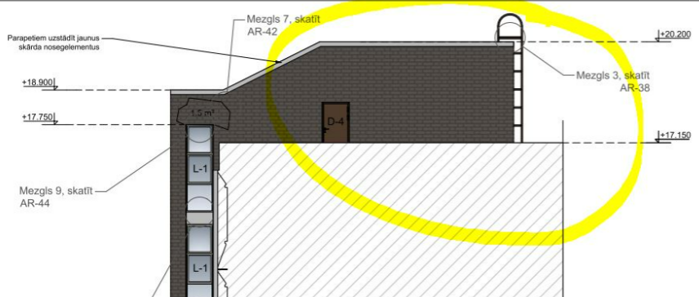
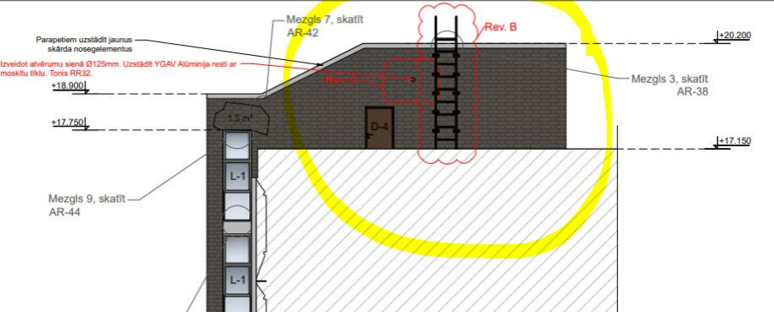
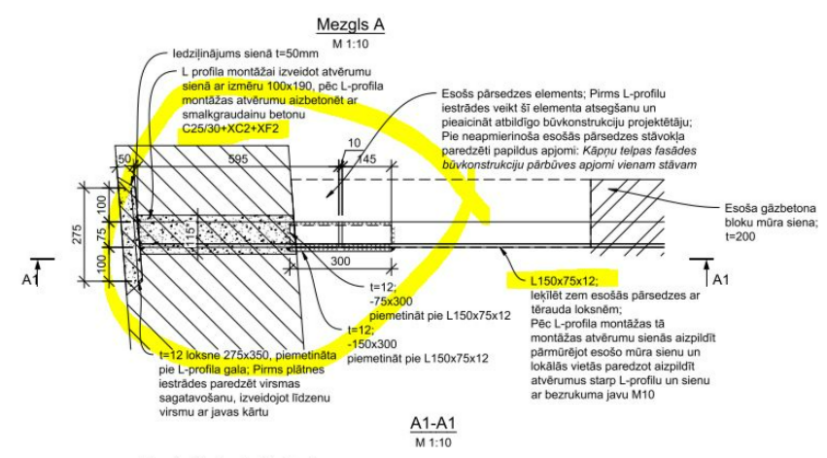
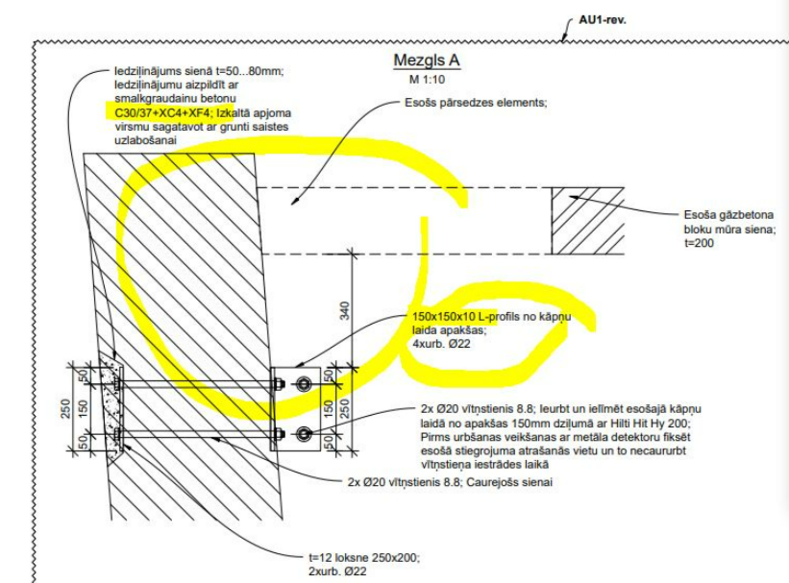
BIEŽĀK KONSTATĒTĀS NEATBILSTĪBAS
IZMAIŅAS FASĀDĒ AR REVĪZIJU, NESASKAŅOJOT BŪVVALDĒ
IZMAIŅAS BK RISINĀJUMĀ, NEIEVĒROJOT VBN 67.¹ UN 60.PUNKTĀ NOTEIKTO

Slide 10
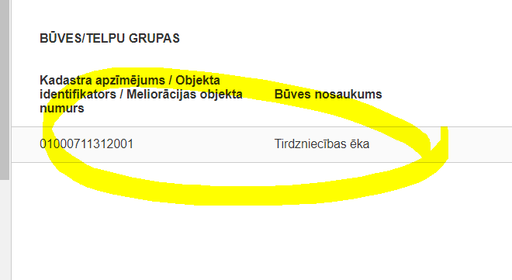
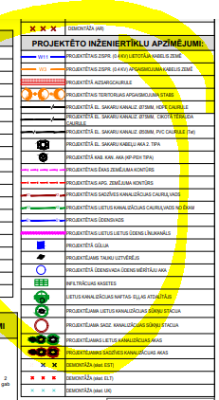
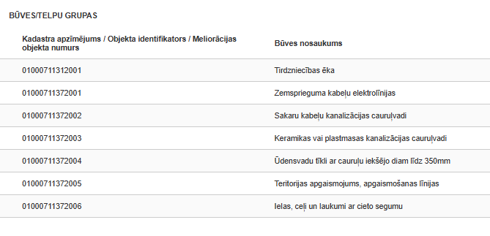
BIEŽĀK KONSTATĒTĀS NEATBILSTĪBAS
BŪVATĻAUJĀ IEKĻAUTA TIKAI ĒKAS JAUNBŪVE
BŪVPROJEKTĀ ĢENERĀLPLĀNĀ VĒL
PAREDZĒTAS VAIRĀKAS INŽENIERBŪVES
BŪVATĻAUJĀ IEKĻAUTAS VISAS BŪVES
(PĒC KONSTATĒTĀS NEATBILSTĪBAS NOVĒRŠANAS)

Slide 11
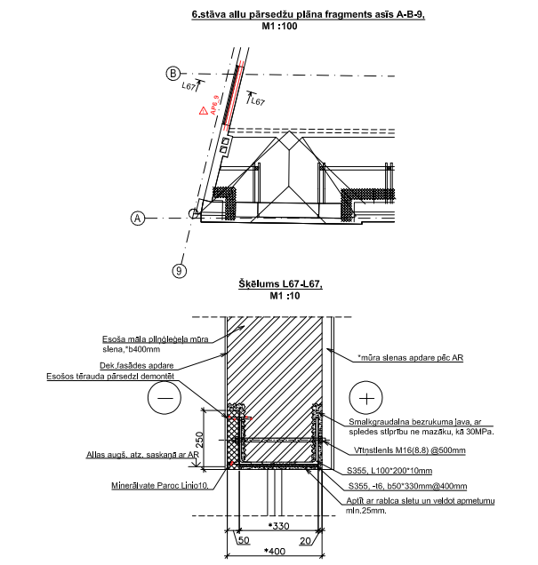
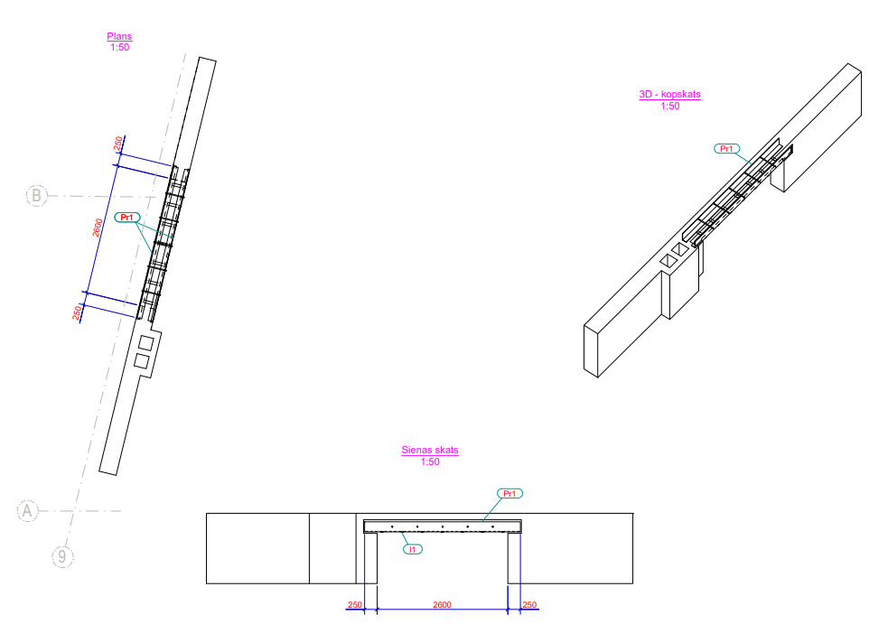
PIEMĒRS RAŽOŠANAS RASĒJUMAM
RASĒJUMS BŪVPROJKETA BK SADAĻĀ
RAŽOŠANAS RASĒJUMS

Slide 12
MATERIĀLU AIZSTĀŠANA, ANALOGU PIELIETOŠANA
Ja būvprojektā NORĀDĪTS KONKTRĒTA RAŽOTĀJA būvizstrādājums ar noteiktām īpašībām un NORĀDĪTS, KA PIEĻAUJAMS LIETOT ANALOGU, tad, IZVĒLOTIES CITA RAŽOTĀJA būvmateriālu vai būvizstrādājumu AR TĀDĀM PAŠĀM ĪPAŠĪBĀM, materiāla aizstāšanu nav speciāli jānoformē, ir iespējams apstiprināt ar MAF*
1
Ja būvprojektā NORĀDĪTS KONKTRĒTA RAŽOTĀJA būvizstrādājums ar noteiktām īpašībām , bet NAV NORĀDĪTS, KA PIEĻAUJAMS LIETOT ANALOGU, tad, IZVĒLOTIES CITA RAŽOTĀJA būvmateriālu vai būvizstrādājumu AR TĀDĀM PAŠĀM ĪPAŠĪBĀM, JĀVEIC IZMAIŅAS (REVĪZIJA) BŪVPROJEKTĀ.
IZMAIŅAS BŪVPROJEKTĀ VAI MAF
2
Ja būvprojektā norādītAs būvmateriāla vai būvizstrādājuma īpašības un nav norādīts ražotājs, tad, izvēloties kāda ražotāja būvmateriālu vai būvizstrādājumu ar būvprojektam atbilstošām īpašībām, materiālu apstiprināšanas forma nav nepieciešama un tās nav izmaiņas būvprojektā.
3
4
JA BŪVPROJEKTĀ NORĀDĪTS BŪVIZSTRĀDĀJUMS AR NOTEIKTĀM ĪPAŠĪBĀM, IZVĒLOTIES BŪVMATERIĀLU VAI BŪVIZSTRĀDĀJUMU AR CITĀM ĪPAŠĪBĀM, JĀVEIC IZMAIŅAS BŪVPROJEKTĀ.
* MAF – materiālu apstiprināšanas/aizstāšanas forma, kuru normatīvie akti neregulē un tas ir būvniecības dalībnieku savstarpējās sadarbības dokuments. Ja būvobjektā tiek sagatavoti MAF, tos vēlams pievienot pie pieņemšanas akta/-iem.

Slide 13
Paldies par uzmanību!
Plāno – kontrolē – iedziļinies – rīkojies!
Vairāk informācijas
www.bvkb.gov.lv

